Slide 1
ALGEBRA LINEAR
Interpolação spline cúbica

Slide 2
Sumario
- O que é uma interpolação ?
- O que é um spline ?
- Em Particular um spline cubico ?
- A forma pelo qual ela é implementada ?
- Em Que dominios é usadoa Interposição spline cubico
- Exemplo e simulaçâo com o aplicativo VCN

Slide 3
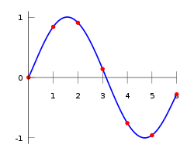
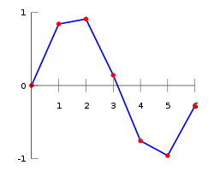
O que é uma interpolação ?
Em matemática, denomina-se interpolação o método que permite construir um novo conjunto de dados a partir de um conjunto discreto de dados pontuais previamente conhecidos.
Através da interpolação, pode-se construir uma função que aproximadamente se "encaixe" nestes dados pontuais, conferindo-lhes, então, a continuidade desejada.

Slide 4

O que é um spline ?
Um spline é uma curva definida matematicamente por dois ou mais pontos de controle. Os pontos de controle que ficam na curva são chamados de nós. Os demais pontos definem a tangente à curva em seus respectivos nós. Por exemplo, a curva de Bézier definida pelos pontos (A, B, C e D) é delimitada pelos nós A e D e nesses nós, a curva é tangente ao vetores AB e DC respectivamente. Variando as posições dos pontos B e C, a curva apenas varia sua inclinação, mas continua passando pelos pontos A e D.

Slide 5
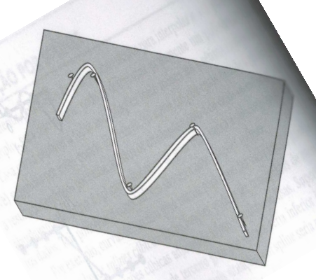
Em Particular um spline cubico ?
O conceito de spline originou-se de uma tecnica de desenho na qual era usada uma faixa fina e flexivel (chamada spline) para desenhar uma curva lisa passando por um conjunto de pontos. Nesta tecnica, o desenhista coloca papel sobre uma tabua de madeira prega tachinhas, ou pinos no papel (e na tabua) nas posições dos pontos dados.
As curvas de terceiro grau usadas para conectar cada par de pontos dados são chamadas de splines cubicos. Essas funções podem ser construıdas de modo que as conexões entre equações cubicas adjacentes sejam visualmente lisas.

Slide 6
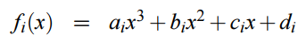
Em Particular um spline cubico ?
O objetivo nos splines cubicos e determinar um polinomio de terceiro grau para cada intervalo entre os nos, como em
onde i = 1,2,···,n. Logo, para n + 1 pontos dados existem n intervalos e, consequentemente
4n constantes indeterminadas para calcular. Exatamente 4n condições são necessarias para calcular as incognitas. São elas:
1. Os valores da função e dos polinomios adjacentes devem ser iguais nos nos interiores (2n−2 condições).
2. A primeira e a ultima função devem passar pelos pontos extremos (2 condições).
3. As primeiras derivadas nos nos interiores devem ser iguais (n−1 condições).
4. As segundas derivadas nos nos interiores devem ser iguais (n−1 condições).
5. As segundas derivadas nos nos extremos são nulas (2 condições).

Slide 7
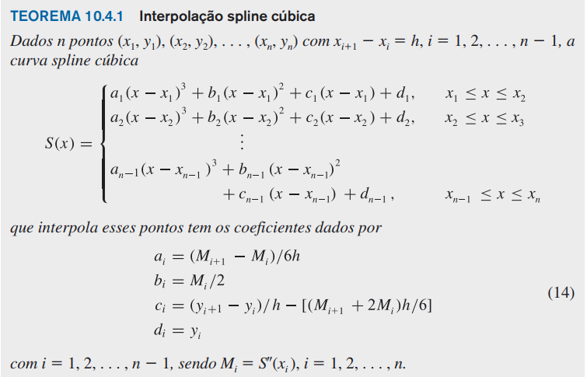
Teorema

Slide 8
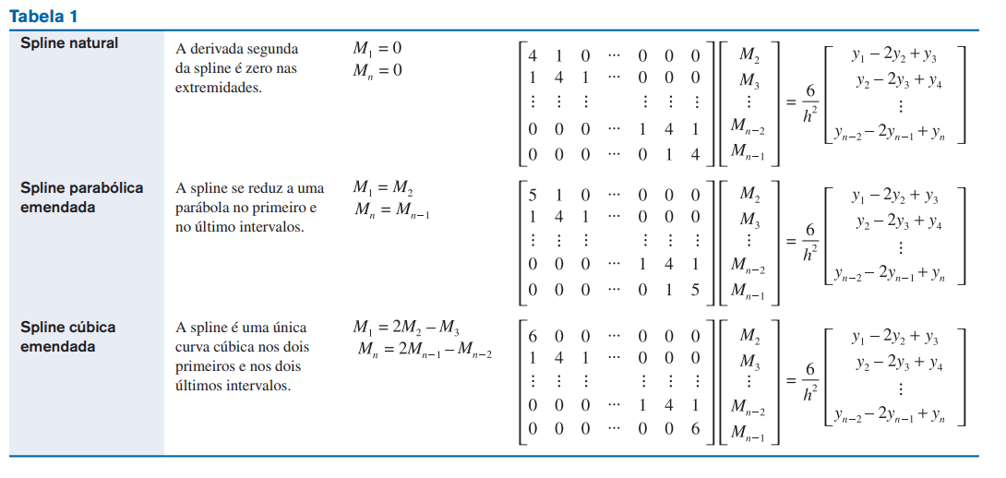
As Formas de spline cubica

Slide 9
A forma pelo qual é implementada ?

Slide 10
Em Que dominios é usado a Interposição spline cubico ?

Slide 11
Exemplo e simulaçâo com o aplicativo VCN

